Slide 1
打磚塊專案管理
姓名: 楊宗益
指導老師: 陳朝烈 教授

Slide 2
目錄
需求
分析
INPUT
OUTPUT
PARAMETER
方法
可視化資料
秘笈分享
設計
方塊圖

Slide 3
需求
透過KNN機械學習完成打磚塊三關
FPS = 50
球不要漏接

Slide 4
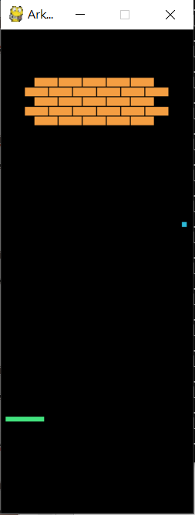
分析
INPUT
球的X及Y位置
平板位置
OUTPUT
左移
右移
不動
PARAMETER
K值及FPS

Slide 5
方法
儲存多個Pickle檔正規化KNN訓練後產生SAV檔，執行遊戲

Slide 6
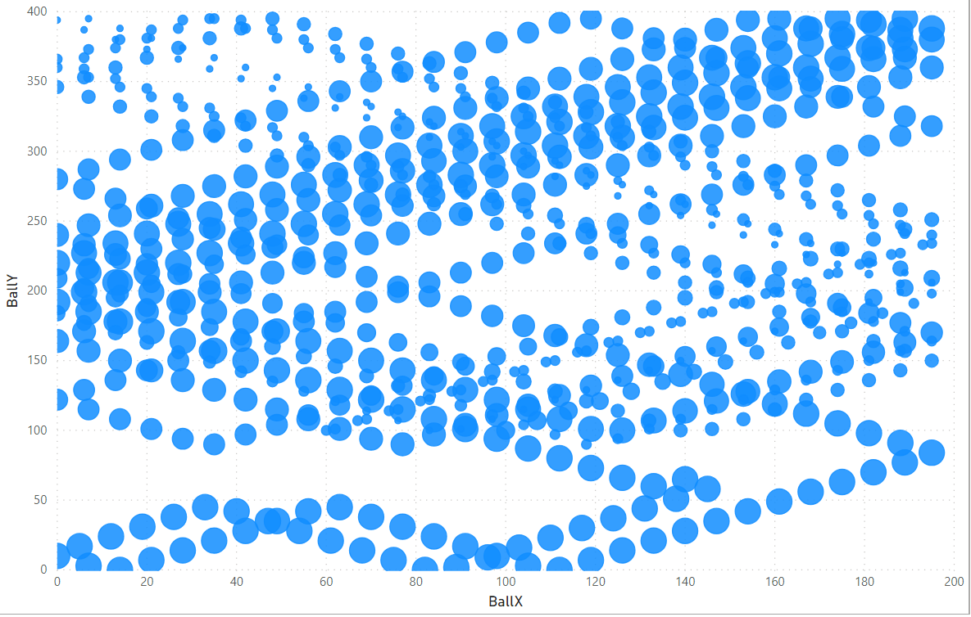
可視化資料
每個點都是球的X-Y位置
圓圈面積越大越平板左邊

Slide 7
秘笈分享
球與板子的值直接帶入判斷以便後續的KNN訓練較準確，讓球在一定的範圍中板子才開始做移動。

Slide 8
設計
訓練檔案
存成pickle檔
LOG
資料夾
將資料正規化
訓練產生SAV
執行遊戲
GAME

